Slide 1
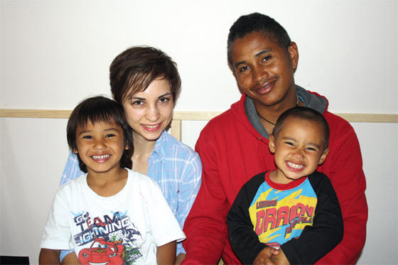
STØTT GRORUD MENIGHET SITT MISJONSPROSJEKT:
Be for prosjektet og misjonærene.
Be for Sophie og hennes familie
Følg med på NMS sine nettsider «Ny Blomst» og se hva som skjer.
Gi penger enten når kollekten går til prosjektet eller til konto nr: 1609.13.65212 Merk med misjonsprosjektet.
GRORUD MENIGHET SITT MISJONSPROSJEKT I ETIOPIA
NMS (Det Norske Misjonsselskap) er Grorud menighets samarbeidspartner i forhold til misjonsprosjektet.
NMS samarbeider med den etiopiske evangeliske kirke Mekane Yesus (EECMY). De har et sterkt driv til å vinne folkegruppene i landet for Kristus. NMS, som startet arbeid i Etiopia i 1970, ønsker å stå sammen med kirken i dette arbeidet!
NMS deler sine prosjekter i tre kategorier:
Budskap
Bistand
Bygging
Våre prosjekt er Prosjekt 620465; Landsbyutvikling og
Kvinners posisjon i kirke og samfunn; Prosjekt. 720633.
Disse går under hovedkategoriene Bistand og Bygging
Hovedmål Landsbyutvikling: Å øke matvaresikkerheten på landsbygda og styrke de marginaliserte folkegruppene i lavlandet.
Hovedmål Kvinners posisjon i kirke og samfunn: Fremme kvinners rettigheter i kirke og samfunn.
Sophie Kûspert-Rakotonddrainy og familien flyttet i august 2014 til Etiopia. Her skal hun jobbe som rådgiver i prosjektet landsbyutvikling.
Ny blomst gis ut fire ganger årlig. Her er ny info om alle prosjekter i Etiopia.
Ny Blomst kan leses på NMS sine nettsider: www.nms.no Klikk på → NMS i verden, så på → Etiopia. Der finner du Ny Blomst

Slide 2
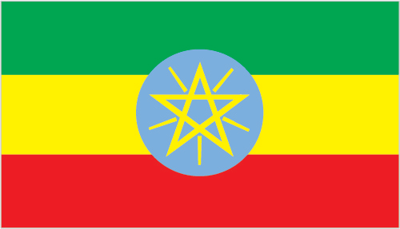
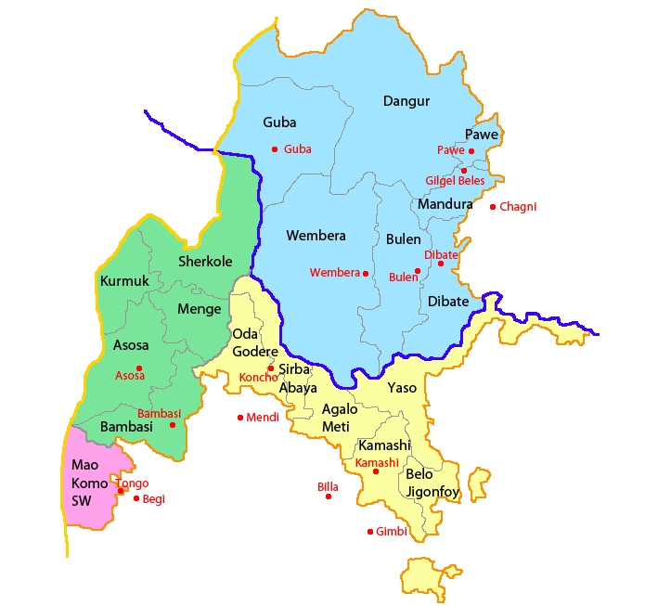
I PROSJEKT 620465 STØTTER DU:
Miljøvern og bærekraftig
ressursforvaltning
Jordbruksopplæring for bønder
Forbedring av jordbruksproduksjon
Familieplanlegging og bedre helse
Skole og utdanning
Likestilling
Arbeidet fokuserer på å styrke innfødte folkegrupper på landsbygda i Vest-Etiopia gjennom følgende seks innsatsområder:
-Miljøvern og bærekraftig ressursforvaltning handler om å etablere planteskoler, verne og plante skog, samt gi opplærling i å soltørke murstein og bygge og bruke energisparende ovner.
-Jordbruksopplæring for bønder omfatter klimasensibelt og bærekraftig jordbruk, grønnsaksdyrking, birøkt og stell av frukttrær og husdyr.
-Forbedring av jordbruksproduksjon gir familier økte inntekter. Det handler om å bekjempe skadelige termitter, plante frukttrær og ta i bruk bedre frøsorter.
-Familieplanlegging og bedre helse handler om å øke bevissthet rundt familieplanlegging, hygiene, forebyggende helse, sunn mat, samt bevisstgjøringsaksjoner om hiv/aids og omskjæring.
-Skole- og utdanningssatsningen gir studenter fra sårbare grupper støtte til skolemateriell og skolepenger. Tre alfabetiseringssenter skal etableres, og voksne oppmuntres til uformell utdanning. Også undervisningsmateriell på gumuz, mao og komo deles ut på skoler. Det etableres egne språk- og kulturklubber og et lite ressurssenter hvor språk og kultur bevares og utvikles.
-Likestillingsarbeidet gir trening i å fremme likestilling mellom menn og kvinner. I tillegg styrkes kvinners økonomiske uavhengighet og menn og kvinners samarbeid i det daglige.
Programmet består av 6 prosjektområder: Boji, Gimbi, Agalo, Metekel, Mao Komo Special Woreda og Begi/K’ondala

Slide 3
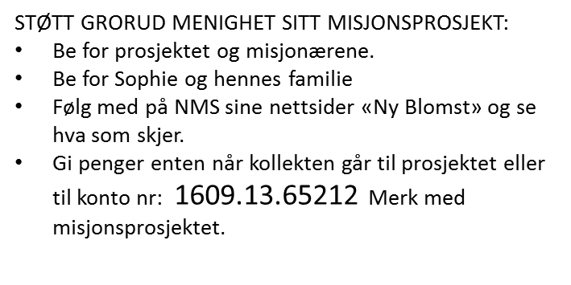
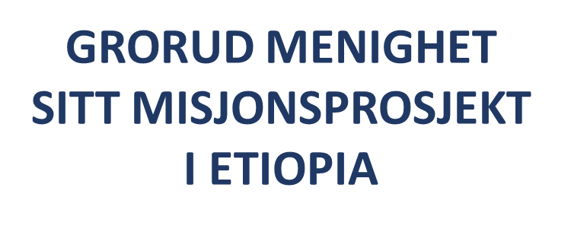
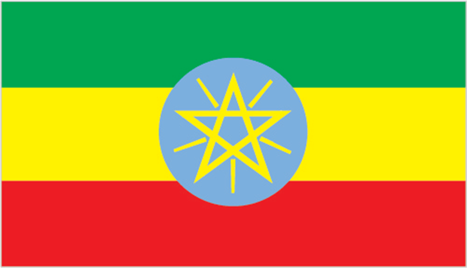
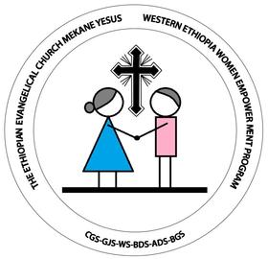
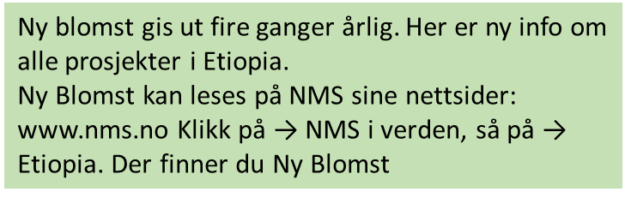
Info 1, 2015
Litt kort informasjon om Etiopia.
Kvinners posisjon i kirke og samfunn.
Møtet der er snakk om blir kalt CMCR, og er mellom den etiopiske Mekane Yesus kirken og dens partnere. Partnerne er kirker og misjonsorganisasjoner fra mange ulike land. Her har det hvert år kommet to representanter fra hvert område og kirke. I år ble det flertall for at det fra neste år skal komme 1 kvinne og 1 mann fra hvert sted. Det var mye protester, men etter år
Etiopia, offisielt Den føderale demokratiske republikken Etiopia, er en føderal republikk på Afrikas Horn, nordøst i Afrika.
Navnet Etiopia betyr «De svartes land», og er dannet av de to greske ordene aithos («brenne») og ops («ansikt»), det vil si «(mennesker med) ansikter (svart)brent (av sol)»
Landet grenser til Eritrea i nord, Djibouti i nordøst, Somalia i øst, Kenya i sør og Sudan og Sør Sudan i vest, men har ikke kyst og er dermed den mest folkerike innlandsstaten i verden.
Med 1 104 300 km² er Etiopia verdens 27. største land. Riftdalen løper fra sørvest til nordøst gjennom landet, og deler landet i to høyere fjellplatåer.
Etiopia har aldri vært kolonisert av europeiske stater, og keiserriket Etiopia varte fra ca. 1270 til det ble styrtet i 1974 av den marxistiske militærjuntaen Derg.
Allerede omkring år 350 ble kristendom statsreligion i det daværende kongeriket Aksum. I dag regnes om lag 62 % av befolkningen som kristne fordelt på 43 % tilhørende den etiopisk-ortodokse kirke og 19 % protestanter. 34 % er muslimer og ca. 2,6 % praktiserer tradisjonelle animistiske afrikanske religioner.
med mange pene ord, var det på tide å sette ordene ut i handling. Det blir spennende å se på neste års møte om det går fra en mannsdominert forsamling til å bli et sted hvor kvinner også kommer til orde.

Slide 4
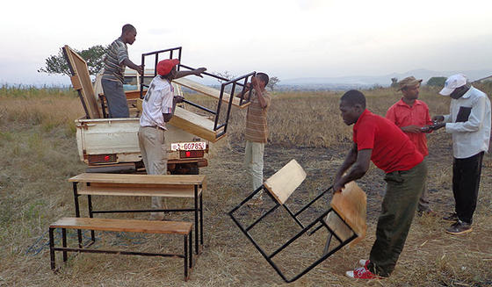

NMS (Det Norske Misjonsselskap) er Grorud menighets samarbeidspartner i forhold til misjonsprosjektet. NMS samarbeider med den etiopiske evangeliske kirke Mekane Yesus (EECMY). De har et sterkt driv til å vinne folkegruppene i landet for Kristus. NMS, som startet arbeid i Etiopia i 1970, ønsker å stå sammen med kirken i dette arbeidet! Våre prosjekt er Prosjekt 620465; Landsbyutvikling og Kvinners posisjon i kirke og samfunn; Prosjekt. 720633.
Prosjekt 620465 som lokalt er kalt Green Lip
(Green Livelihood) har som mål å bedre levevilkår for de fattige og vanskeligstilte i samfunnet, men uten at dette går på bekostning av mennskernes identitet, enten det er språklig, kulturell, etnisk eller regional. De har nylig startet opp arbeidet i et nytt område som heter Mandura.
Her har de kommet godt i gang med å knytte til seg eksisterende institusjoner og grupper, samt å opprette nye lokale grupper og kooperativer som f.eks. kvinne- eller sparegrupper.
Slik blir lokalsamfunnet gjort oppmerksom på potensialet de har for selv å ta ansvar for veien ut av fattigdommen. Deres erfaring viser at arbeid basert på lokale strukturer og organisasjoner er den beste veien for sosial endring, økonomisk vekst og politisk engasjement. Dersom menneskene samarbeider på tvers av etniske, religiøse og sosiale skiller vil det også styrke samholdet og forebygge konflikter. Resultatet så langt er at både kvinner og menn i Mandura er enige i at de bare gjennom samarbeid og lokalt engasjement kan klare å forbedre sin egen situasjon.
Før jul, gav prosjektet penger til å utstyre skolene med nye pulter, tavler og bøker. I tillegg har en gruppe barn som ikke ville fått mulighet til å gå på skolen fått hjelp til å kunne realisere drømmen sin om videre utdanning.
Vårt motto er "Speaking the language of green change". Fargen grønn er et symbol på håp som spirer, fremtid og liv"
- Sophie Küspert-Rakotondrainy

Slide 5

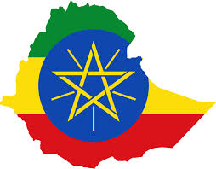
Info 2, 2015
"Menneskehetens vugge", "13 måneder med solskinn" og "verdens eldste kirke" - er alle betegnelser som ofte benyttes for å beskrive Etiopia. Med sine 90 ulike folke-og språkgrupper er Etiopia et spennende og mangfoldig land på det afrikanske kontinentet.
Prosjektnummer : 720 633
Kvinners posisjon i kirke og samfunn
Hovedmål:
Fremme kvinners rettigheter i kirke og i samfunn.
Å stå i en lederposisjon for en kvinne i Etiopia er i seg selv en utfordring. Mangel på erfaring er først og fremst en av grunnene. En kvinne har gjennom sin karriere hatt få muligheter til å praktisere sine lederevner i ulike fora, samtidig som hun har hjemmets ansvar hengende over seg til enhver tid.
Støtte, oppmuntring og samhold er ord som går igjen når WEWEP leder, Jeritu Berhanu, snakker om hva som er viktig for kvinnelige ledere i kirken i Etiopia. En tredagers ledertrening for de kvinnelige lederne i synodene WEWEP jobber i hadde derfor blant annet fokus på dette.

Slide 6
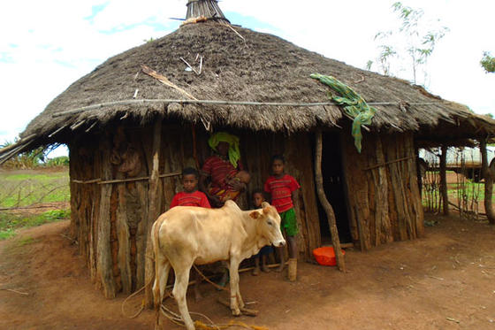
En god sirkel for Jamila
En fattig familie får en kalv som blir ei ku som får en kalv - og en god sirkel har startet for Jamila Amatali.
Jamila Amatali er mor til fem barn og bor med familien i landsbyen Burka Nega i Begi-området i Vest-Etiopia. Siden hun er svært fattig valgte landsbyrådet ut henne som den første av 18 som skulle få lån fra landsbyprosjektet.
Første møte
I november i fjor traff staben i prosjektet Jamila og familien for første gang. Jamila fortalte da om hvordan de hadde det, at de var veldig fattige, men eide en tomt der de kunne avle opp dyr. - Problemet er at vi aldri har nok penger til å investere i storfe, slo Jamila fast.
Viktig lån
Etter dette første møtet har staben møtt Jamila flere ganger. Etter å ha evaluert forholdene ble det bestemt at hun skulle få et lån på 780 kroner til å kjøpe en kalv. Disse pengene har Jamila nå begynt å betale tilbake, til et fond som skal gi lignende små lån til familier i samme område.
Nyttig opplæring
Jamila har dessuten fått kurs i å fete opp dyr til kjøttproduksjon og annen nyttig kunnskap for dyrehold. Opplæringen har gitt resultat: - Kalven vi kjøpte er ikke en liten kalv lenger, forteller hun stolt. Den er nå blitt ei stor ku som har fått godt stell, nok mat og rent vann.
God forvalter
Og nå er den drektig! Når kalven blir født vil Jamila og familien ha muligheter de tidligere aldri har hatt. Jamila styrer forvaltningen av penger, avl, kjøp og salg. Hun håper at dette ikke bare vil gi deres familie bedre framtidsutsikter, men også vil vise resten av landsbyen at man kan klare seg selv med litt starthjelp, og at kvinner kan være gode forvaltere.
Prosjektnummer: 620 465
Prosjektnavn: Green Livelihood Program in Western Ethiopia (Green LiP)
Nyheter i prosjektet siden sist:
Ny leder i prosjektet: Kenesa Michael
Kommunen har endelig overdratt en sentral, flott tomt til bygging av et Kultursenter i Tongo. Her skal det drives kafe, utstillingslokale, bibliotek og kontor. Målet er å fremme kultur og språk for folkegruppene Komo og Mao.
For at kvaliteten til bygget skal være tilstrekkelig, har NMS bevilget penger til en volontør som skal overvære finishen. Poul Erik Johansen er bygningsingeniør fra Torshavn på Færøyene og kommer til Tongo til én måneds frivillig innsats i oktober/november

